Slide 1
РЕФЛЕКСИЯ
УЧЕБНОЙ ДЕЯТЕЛЬНОСТИ

Slide 2
Цель этапа
Самооценка учащимися результатов своей учебной деятельности, осознание метода построения и границ применения нового способа действия.

Slide 3
Для реализации этой цели:
организуется рефлексия и самооценка учениками собственной учебной деятельности на уроке;
учащиеся соотносят цель и результаты своей учебной деятельности и фиксируют степень их соответствия;
намечаются цели дальнейшей деятельности и определяются задания для самоподготовки (домашнее задание с элементами выбора, творчества)

Slide 4
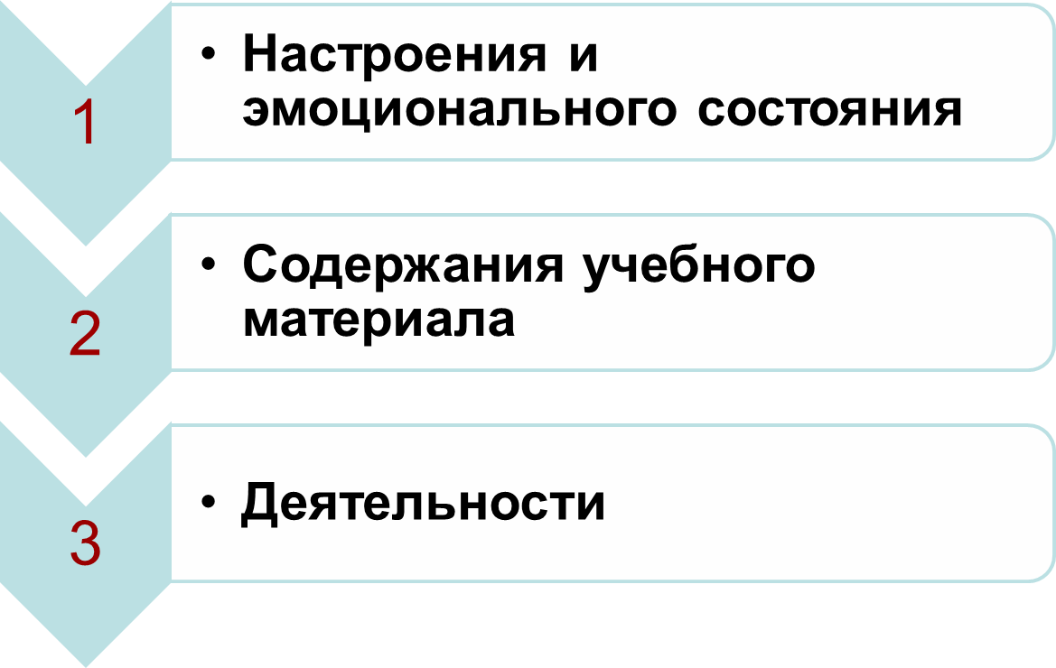
Виды рефлексии

Slide 5
1. Рефлексия настроения и эмоциольнального состояния
Прием
«Радуга»
У каждого учащегося имеется палитра цветов радуги. Каждый ученик в конце урока выбирает цвет, определяющий его эмоциональное состояние и настроение.

Slide 6
Активность, лидерство, настойчивость
Энергия, сомнение
Терпимость, уверенность в себе, оригинальность
Обязательность, стабильность
Спокойствие, размышление, комфортность
Организованность, идеализм
Интуиция, вдохновение, артистизм

Slide 7

2. Содержание учебного материала
Прием
«Рюкзак»
Суть –
зафиксировать
свои продвижения в учебе, а также в отношениях с другими.
Рюкзак «перемещается»
от одного ученика
к другому. Каждый фиксирует конкретный пример своего успеха.

Slide 8
3. Деятельность
Прием
«телеграмма»
Приём актуализации субъективного опыта. Кратко написать самое важное, что уяснил с урока с пожеланиями соседу по парте и отправить «телеграмму». (Я уяснил(а) сегодня на уроке…; хочу поделиться полученными знаниями…)

Slide 9
Активность, лидерство, настойчивость
Энергия, сомнение
Терпимость, уверенность в себе, оригинальность
Обязательность, стабильность
Спокойствие, размышление, комфортность
Организованность, идеализм
Интуиция, вдохновение, артистизм

Slide 10
СПАСИБО
ЗА
ВНИМАНИЕ!

